Slide 1
Building Java Programs
Chapter 4
Ejecución Condicional
Copyright (c) Pearson 2013.
All rights reserved.

Slide 2

La instrucción if
Ejecuta un grupo de instrucciones solo si una condición es verdadera
  if (condición) {
  instrucción;
  ...
  instrucción;
  }
Ejemplo:
  double gpa = console.nextDouble();
  if (gpa >= 2.0) {
  System.out.println("Application accepted.");
  }

Slide 3
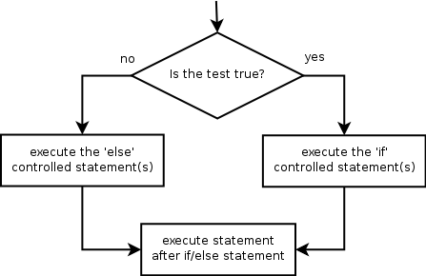
La instrucción if/else
Ejecuta un bloque si la condición es cierta, y otro bloque si es falsa
  if (condición) {
  instrucción(es);
  } else {
  instrucción(es);
  }
Ejemplo:
  double gpa = console.nextDouble();
  if (gpa >= 2.0) {
  System.out.println("Welcome to Mars University!");
  } else {
  System.out.println("Application denied.");
  }

Slide 4
Expresiones Relacionales
Las instrucciones if usan condiciones lógicas.
  if (i <= 10) { ...
  Éstas son expresiones booleanas que se ven en el cap. 5.
Las condiciones usan operadores relacionales:
Operador | Significado | Ejemplo | Valor
== | igual | 1 + 1 == 2 | true
!= | diferente | 3.2 != 2.5 | true
< | menor que | 10 < 5 | false
> | mayor que | 10 > 5 | true
<= | menor o igual | 126 <= 100 | false
>= | mayor o igual | 5.0 >= 5.0 | true
Notes:
Note that == tests equality, not = . The = is used for the assignment operator!

Slide 5
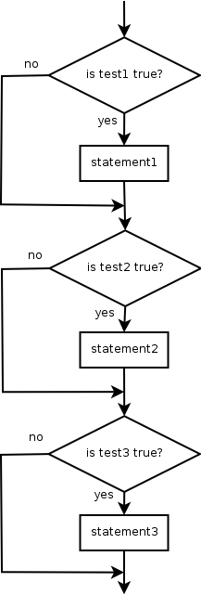
Uso equivocado del if
¿Qué problema tiene este código?
  Scanner console = new Scanner(System.in);
  System.out.print(”Cuánto sacaste en el examen? ");
  int percent = console.nextInt();
  if (percent >= 90) {
  System.out.println(”Tienes una A!");
  }
  if (percent >= 80) {
  System.out.println(”Tienes una B!");
  }
  if (percent >= 70) {
  System.out.println(”Tienes una C!");
  }
  if (percent >= 60) {
  System.out.println(”Tienes una D!");
  }
  if (percent < 60) {
  System.out.println(”Tienes una F!");
  }
  ...

Slide 6

if/else Anidados
Escoger entre varias salidas usando varias condiciones
  if (condición) {
  instrucción(es);
  } else if (condición) {
  instrucción(es);
  } else {
  instrucción(es);
  }
Ejemplo:
  if (x > 0) {
  System.out.println("Positive");
  } else if (x < 0) {
  System.out.println("Negative");
  } else {
  System.out.println("Zero");
  }

Slide 7
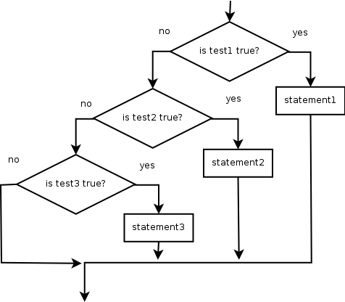
if/else/if Anidados
  Si termina con else, se escoge exactamente un camino.
  Si termina con un if, Es posible que no se escoja un camino.
  if (condición) {
  instrucción(es);
  } else if (condición) {
  instrucción(es);
  } else if (condición) {
  instrucción(es);
  }
Example:
  if (place == 1) {
  System.out.println("Gold medal!");
  } else if (place == 2) {
  System.out.println("Silver medal!");
  } else if (place == 3) {
  System.out.println("Bronze medal.");
  }

Slide 8
Nested if structures
Exactamente 1 camino(mutuamente excl.) if (condición) { instrucción(es); } else if (test) { instrucción(es); } else { instrucción(es); } | 0 o 1 camino (mutuamente exclusivos) if (condición) { instrucción(es); } else if (condición) { instrucción(es); } else if (condición) { instrucción(es); }
0, 1, or many paths (independientes; no exclusivos) if (condición) { instrucción(es); } if (condición) { instrucción(es); } if (condición) { instrucción(es); }

Slide 9
¿Cuál if/else debo usar?
(1) if/if/if (2) if/else anidado (3) if/else/if anidado
  Si un usuario es de estrato bajo, medio o alto, basado en ingresos.
    (2) if / else if / else anidado
  Si entra a la lista del decano (GPA ≥ 3.8) o a la lista de honores(3.5-3.8).
    (3) if / else if anidado
  Si un número es divisible por 2, 3, o 5.
    (1) if / if / if secuencial
  Calcular una nota de A, B, C, D, or F basado en el porcentaje.
    (2) if / else if / else if / else if / else anidado

Slide 10
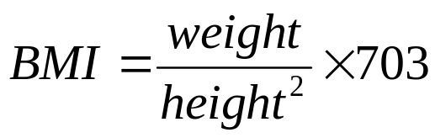
Cndiciónif/else anidada
Índice de masa corporal(BMI):
Escriba un programa que produzca la siguiente salida:
  This program reads data for two people and
  computes their body mass index (BMI).
  Enter next person's information:
  height (in inches)? 70.0
  weight (in pounds)? 194.25
  Enter next person's information:
  height (in inches)? 62.5
  weight (in pounds)? 130.5
  Person 1 BMI = 27.868928571428572
  overweight
  Person 2 BMI = 23.485824
  normal
  Difference = 4.3831045714285715
BMI | Tipo
below 18.5 | Bajo peso
18.5 - 24.9 | Normal
25.0 - 29.9 | Sobre peso
30.0 and up | Obeso(a)
Notes:
// This program computes two people's body mass index (BMI) and
// compares them. The code uses parameters, returns, and Scanner.
import java.util.*; // so that I can use Scanner
public class BMI {
public static void main(String[] args) {
System.out.println("This program reads in data for two people and");
System.out.println("computes their body mass index (BMI)");
System.out.println();
// finish me!
}
}

Slide 11
Respuesta con if/else anidados
  // Este programa calcula los índices de masa corporal de dos personas(BMI)
  // y las compara. El código usa un Scanner para la entrada.
  import java.util.*; // Para usar el Scanner
  public class BMI {
  public static void main(String[] args) {
  introduction();
  Scanner console = new Scanner(System.in);
  double bmi1 = person(console);
  double bmi2 = person(console);
  // Reportar los resultados
  report(1, bmi1);
  report(2, bmi2);
  System.out.println("Difference = " + Math.abs(bmi1 - bmi2));
  }
  // Imprime un mensaje de bienvenida
  public static void introduction() {
  System.out.println("This program reads data for two people and");
  System.out.println("computes their body mass index (BMI).");
  System.out.println();
  }
  ...

Slide 12
Nested if/else, cont'd.
  // Lee la información de una persona y retorna su BMI
  public static double person(Scanner console) {
  System.out.println("Enter next person's information:");
  System.out.print("height (in inches)? ");
  double height = console.nextDouble();
  System.out.print("weight (in pounds)? ");
  double weight = console.nextDouble();
  System.out.println();
  double bodyMass = bmi(height, weight);
  return bodyMass;
  }
  // Calcula el BMI de una persona.
  public static double bmi(double height, double weight) {
  return (weight * 703 / height / height);
  }
  // Produce la salida del BMI y la explicación para una persona.
  public static void report(int number, double bmi) {
  System.out.println("Person " + number + " BMI = " + bmi);
  if (bmi < 18.5) {
  System.out.println("underweight");
  } else if (bmi < 25) {
  System.out.println("normal");
  } else if (bmi < 30) {
  System.out.println("overweight");
  } else {
  System.out.println("obese");
  }
  }
  }
Notes:
How would we round the BMI numbers?

Slide 13
Scanners como parámetros
Si muchos métodos necesitan entradas, declare un Scanner en el main y páselo a los métodos como parámetro.
  public static void main(String[] args) {
  Scanner console = new Scanner(System.in);
  int sum = readSum3(console);
  System.out.println("The sum is " + sum);
  }
  // Pide 3 números e imprime su salida.
  public static int readSum3(Scanner console) {
  System.out.print("Type 3 numbers: ");
  int num1 = console.nextInt();
  int num2 = console.nextInt();
  int num3 = console.nextInt();
  return num1 + num2 + num3;
  }

Slide 14
Operadores lógicos
Se pueden combinar las conds. usando operadores lógicos:
”Tablas de verdad" con valores lógicos para p y q:
Operador | Descripcn. | Ejemplo | Res.
&& | and | (2 == 3) && (-1 < 5) | false
|| | or | (2 == 3) || (-1 < 5) | true
! | not | !(2 == 3) | true
p | q | p && q | p || q
true | true | true | true
true | false | false | true
false | true | false | true
false | false | false | false
p | !p
true | false
false | true

Slide 15
Evaluar expresiones lógicas
Los operadores relacionales tienen menor prec. que los aritm.
    5 * 7 >= 3 + 5 * (7 - 1)
    5 * 7 >= 3 + 5 * 6
    35 >= 3 + 30
    35 >= 33
    true
Los operadores lógicos no se pueden combinar (como en mat)
    2 <= x <= 10
    true <= 10 (asuma que x vale 15)
    error!
  Lo correcto: combinar las condiciones con && o ||
    2 <= x && x <= 10
    true && false
    false

Slide 16
Preguntas lógicas
Cuál es el resultado de las siguientes expresiones?
  int x = 42;
  int y = 17;
  int z = 25;
  y < x && y <= z
  x % 2 == y % 2 || x % 2 == z % 2
  x <= y + z && x >= y + z
  !(x < y && x < z)
  (x + y) % 2 == 0 || !((z - y) % 2 == 0)
    Respuestas: true, false, true, true, false
Ejercicio: Escriba un programa que pida información de una persona y decida si sale a una cita con ella o no.

Slide 17
Factorizar código if/else
factorizar: extraer código común o redundante.
  Permite reducir la redundancia de un código if/else.
Ejemplo:
  if (a == 1) {
  System.out.println(a);
  x = 3;
  b = b + x;
  } else if (a == 2) {
  System.out.println(a);
  x = 6;
  y = y + 10;
  b = b + x;
  } else { // a == 3
  System.out.println(a);
  x = 9;
  b = b + x;
  }
System.out.println(a);
x = 3 * a;
if (a == 2) {
y = y + 10;
}
b = b + x;

Slide 18
if/else conreturn
  // Retorne el mayor de dos enteros.
  public static int max(int a, int b) {
  if (a > b) {
  return a;
  } else {
  return b;
  }
  }
Los métodos pueden retornar diferentes valores usandoif/else
  Dependiendo del camino, el código retorna un valor.
  El método retorna inmediatamente al retornar un valor.
  Todos los caminos deben tener un return.

Slide 19
Todos los caminos deben retornar
  public static int max(int a, int b) {
  if (a > b) {
  return a;
  }
  // Error: not all paths return a value
  }
El siguiente código no compila:
  public static int max(int a, int b) {
  if (a > b) {
  return a;
  } else if (b >= a) {
  return b;
  }
  }
  El compliador reporta que es posible que no se entre a ningún camino if/else/if (así matemáticamente no sea posible)

Slide 20
pregunta if/else, return
Escriba un método quadrant que acepte dos números reales x yy y retorne el cuadrante de ese punto:
  Ejemplo: quadrant(-4.2, 17.3) retorna 2
    Si el punto está sobre un eje, retorne 0.
y+
quadrant 2
quadrant 1
x-
x+
quadrant 3
quadrant 4
y-

Slide 21
Respuesta if/else, return
  public static int quadrant(double x, double y) {
  if (x > 0 && y > 0) {
  return 1;
  } else if (x < 0 && y > 0) {
  return 2;
  } else if (x < 0 && y < 0) {
  return 3;
  } else if (x > 0 && y < 0) {
  return 4;
  } else { // at least one coordinate equals 0
  return 0;
  }
  }

